Slide 2
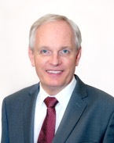
ELLEN WHITE SOBRE OFERTAS SISTEMÁTICAS
ALBERTO R. TIMM

Slide 3
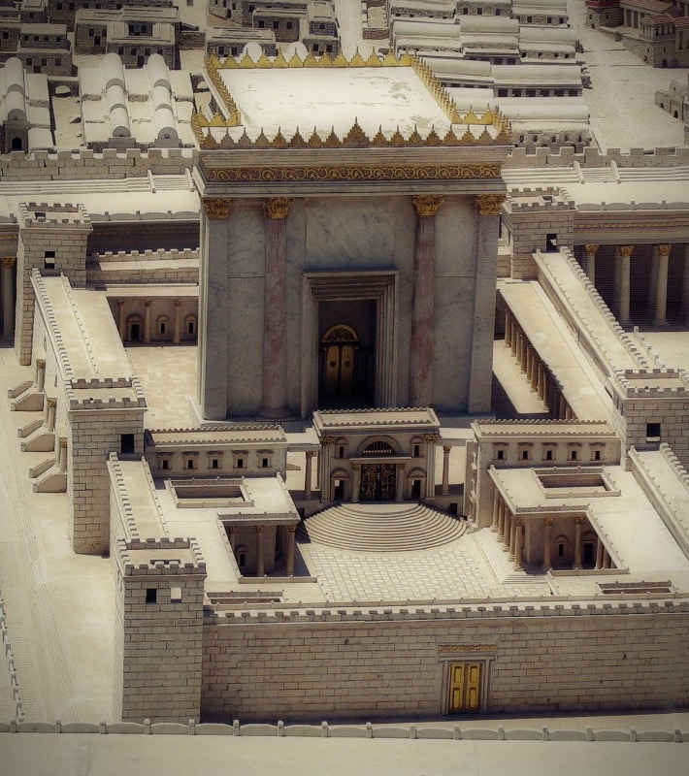
O profeta Malaquias viveu numa época de formalismo religioso dentro da comunidade que voltou de Babilônia pós exílio.

Slide 4
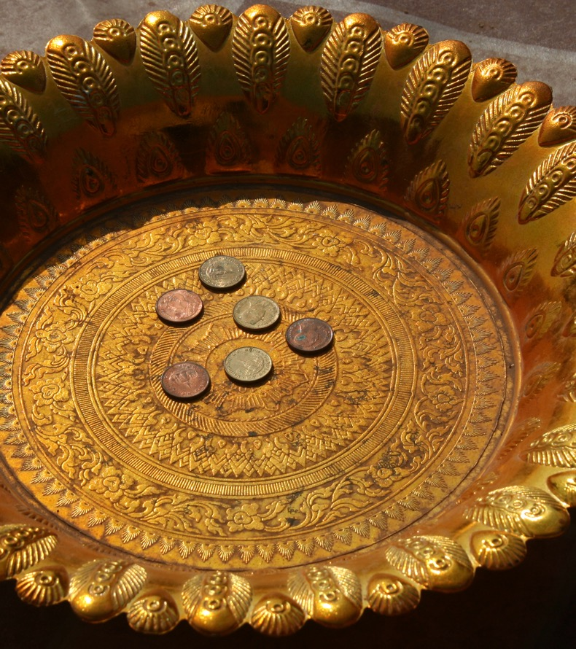
Mas como poderiam eles (e talvez nós também) roubar a Deus em relação às ofertas?

Slide 5
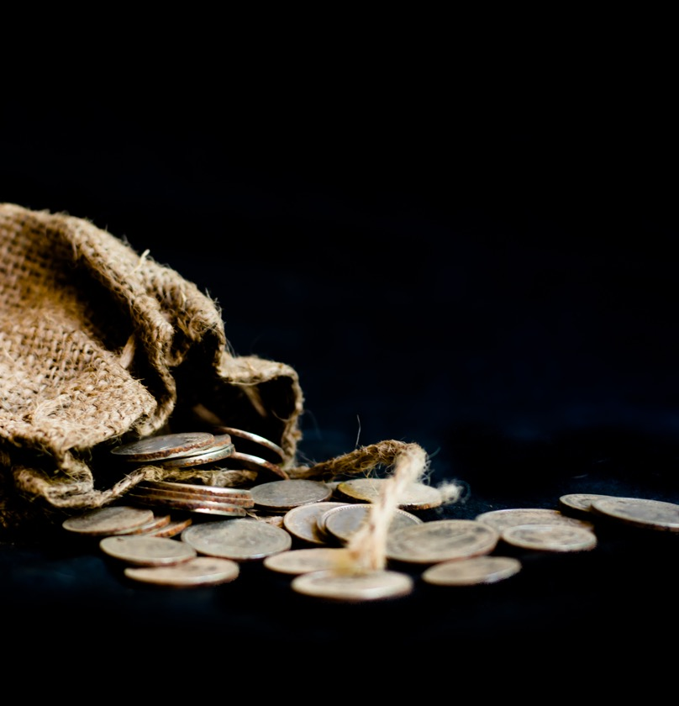
Estaria Deus esperando que aquelas ofertas também fossem dadas de maneira regular e sistemática?

Slide 6
Sob o Plano de Benevolência Sistemática

Slide 7
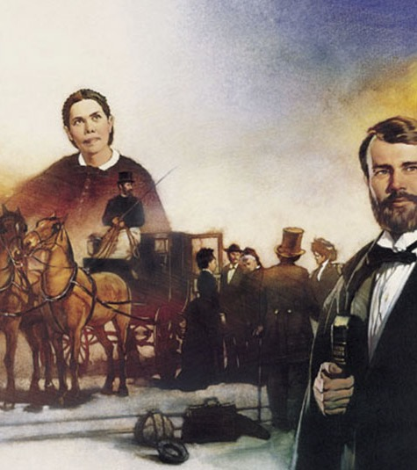
O plano de mordomia financeira Adventista Sabatista surgiu da necessidade de evangelismo e de um apoio equitativo aos ministros.

Slide 8

O PLANO
Cada homem de 18 a 60 anos de idade separasse “de cinco a vinte e cinco centavos”;
Cada mulher de 18 a 60 de idade separasse “de dois a dez centavos”;
Cada homem e cada mulher separasse “de um a cinco centavos cada um e de cada dólar da propriedade que possuíam.

Slide 9
“Não roubem a Deus retendo dele seus dízimos e ofertas”.
Testemunhos para a Igreja, pp. 220-222.

Slide 10

Ellen White frisou que ofertas deveriam ser tanto voluntária em motivação quanto regular na prática.

Slide 11

Ellen White acrescentou a ideia que ofertas deveriam ser dadas como uma proporção ao aumento de cada um.

Slide 12
“Estamos em um mundo de abundância. Se os bens e ofertas forem proporcionais aos meios que cada um recebeu de Deus, não haveria necessidade de apelos urgentes por bens em nossas grandes reuniões”.
Testemunhos para a Igreja, pp. 410, 411.

Slide 13

Deus delineou um plano de “Benevolência Sistemática” pelo qual todos podem dar conforme Ele os fez prosperar, o qual faria do ato de doar um hábito sem esperar apelos especiais.

Slide 14

Aqueles que podem fazer isso, mas não fazem por causa de seu egoísmo, estão roubando ao seu Criador.

Slide 15
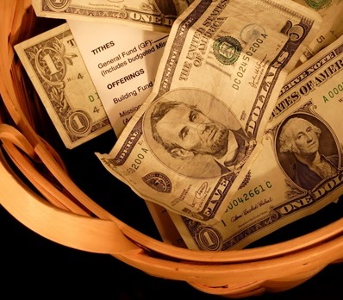
Venham com suas ofertas, conforme Deus os abençoou.

Slide 16
Depois que o Dízimo de Dez por cento foi aceito

Slide 17
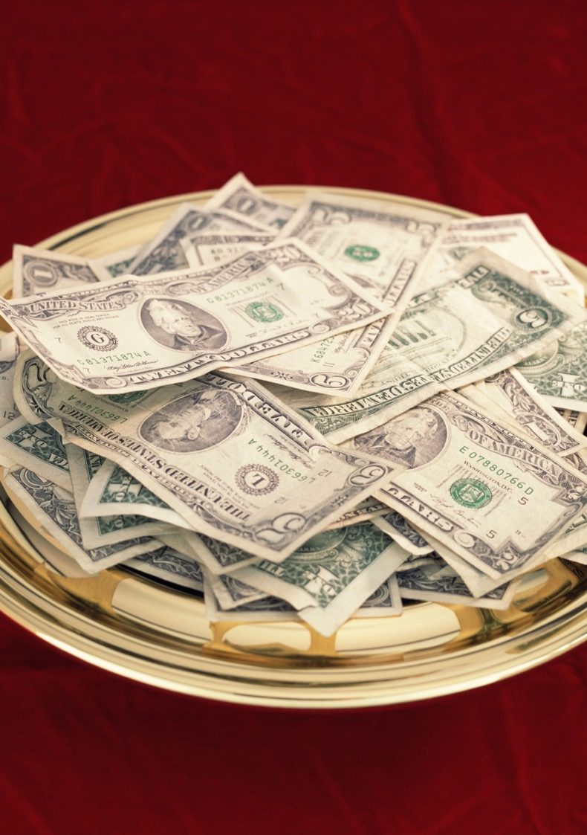
Deus “criou todas as coisas para seu prazer e para sua glória”.
Nós somos mordomos do que possuímos”.
Deus exige de nós um dízimo completo, isto é, um décimo de toda nossa renda”.
Nosso dízimo deveria ser realmente os “primeiros frutos” de nossa renda.

Slide 18
“Muitas pessoas atenderão a todas as exigências e encargos inferiores e deixarão para Deus apenas os últimos restolhos, se houver. Caso contrário, sua causa deve esperar até uma ocasião mais conveniente”
Review and Herald, May 16, 1882, p. 306.

Slide 19
Deus nos tem dado instrução definida com respeito a isso. Ele especificou os dízimos e ofertas como a medida de nossa obrigação. E ele deseja que demos regular e sistematicamente.
Review and Herald, May 9, 1893, p. 290.

Slide 20
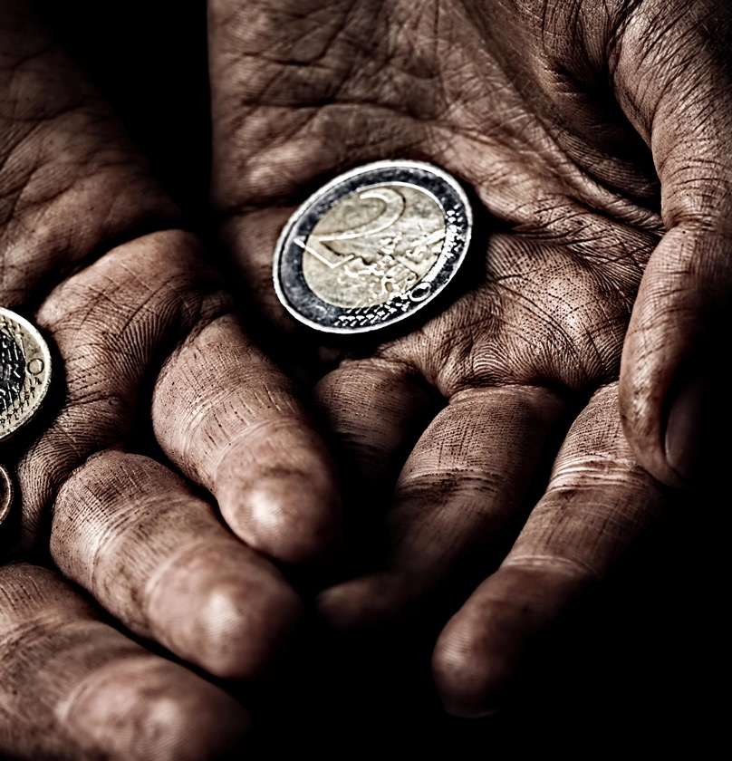
Não é a grandeza do dom que torna a oferta aceitável a Deus, é o propósito do coração, o espírito de gratidão e o amor que ele expressa.

Slide 21
Conclusões

Slide 22

Todas as nossas ofertas deveriam ser dadas com o espírito de gratidão pelas muitas e variadas bênçãos recebidas do Senhor.

Slide 23

Ofertas especiais podem ser dadas em ocasiões específicas, mas elas não deveriam substituir o plano pessoal regular e sistemático de ofertar.

Slide 24
“É Deus quem abençoa os homens dando-lhes bens, e faz isto para que eles possam contribuir para o avançamento de Sua causa. Ele envia o sol e a chuva. Faz florescer a vegetação. Dá saúde e habilidade para se adquirirem meios. Todas as nossas bênçãos são recebidas de Sua mão generosa. Em retribuição Ele quer que homens e mulheres demonstrem sua gratidão, devolvendo-Lhe uma parte em dízimos e ofertas [...]

Slide 25
[...] em ofertas de ação de graças, em ofertas pelo pecado e ofertas voluntárias. Se o dinheiro entrasse para a tesouraria de acordo com este plano divinamente recomendado - a décima parte do que ganhamos e as ofertas liberais - haveria abundância para o avançamento do trabalho do Senhor”
Atos dos Apóstolos, p. 75

